Slide 1
Modelo Japonês +
PRO 3473

Slide 2
Japão: breve evolução século 20
Antecedentes
Abertura comercial
Assimilação rápida da tecnologia ocidental
Expansionismo
Torna-se potência industrial e militar
Derrota na II Guerra Mundial
Decorrência
Rápida reconstrução
Modelo de gestão

Slide 3
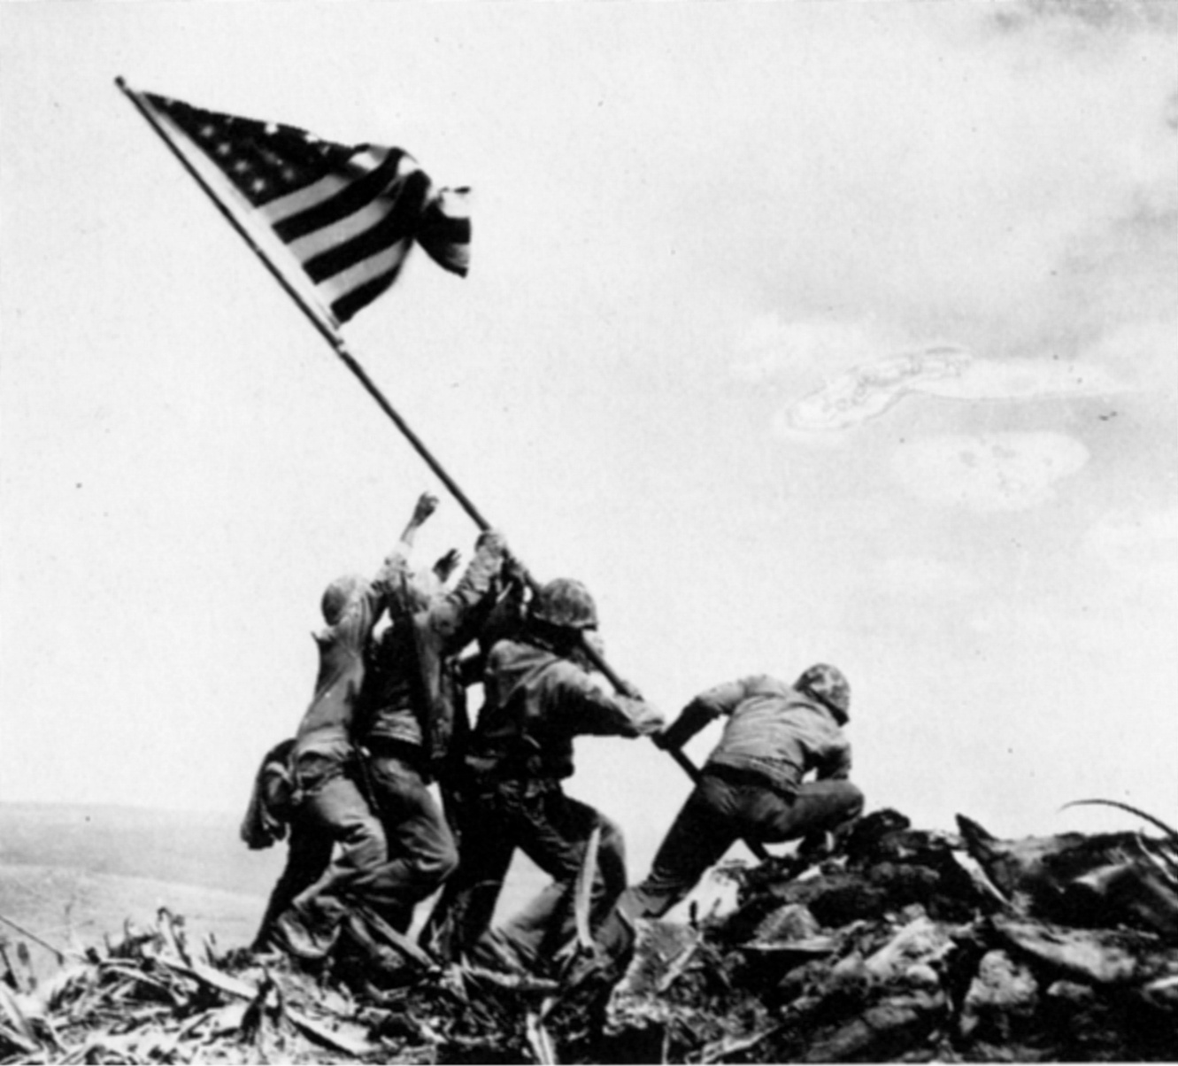
Pós II Grande Guerra: como lidar com os derrotados?
Como evitar Versalhes 2?
Recuperar economias dos países do Eixo
Europa Central
Plano Marshall
Japão
?

Slide 4
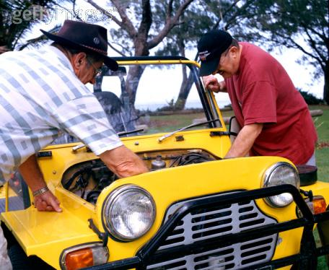
A virada japonesa
Carência de recursos naturais
Estado assumiu papel central (MITI)
Valorizar fatores humano e cultural
Cuidar da gestão
Mas modelo clássico de administração estava em crise
Perda da autoridade no interior das fábricas
Baixas de produtividade exprimem a resistência dos trabalhadores à exploração
Alienação do trabalho
Execução e concepção de esferas separadas do trabalho

Slide 5
...o que levou a
Desenvolvimento de um modelo japonês de administração
Aproveitando aprendizado da II Grande Guerra
produtos simples
processos eficientes
Consultores (trazidos pelas FF. AA. dos EUA) foram chave

Slide 6
Fundamento: Controle Total de Qualidade (TQC)
Japão, década de 1950
Fontes:
Escola da Administração Científica de Taylor
Controle estatístico do processo
Teorias de relações humanas (Maslow, Herzberg e Mc Gregor)
Contribuições: Feigenbaum, Deming, Juran e Ishikawa

Slide 7
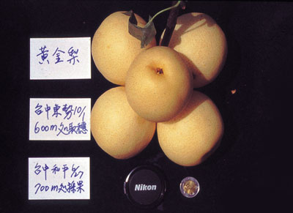
Modelo Japonês se inspira em Taylor mas não o copia
Taylor acreditava que o estudo dos processos de trabalho devem ser feitos exclusivamente pela administração
No modelo japonês o trabalhador contribui até na decisão até da forma como se executa o trabalho
Na concepção taylorista não se cuida do treinamento de um indivíduo em uma profissão, mas sim o seu adestramento para uma tarefa

Slide 8
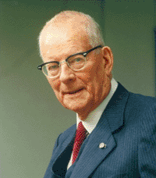
Discurso a 80% dos presidentes de empresas japonesas (Deming, 1950)
I firmly believe that if product quality administration and market surveys, prudently and scientifically, were used in a correct manner you would be able to create a market for Japanese goods overseas, and the Japanese standard of living would greatly rise.

Slide 9
Statistical Product Quality Administration
Some results of this are:
Costs go down
Producers can economize on raw materials
Production levels increase, and waste decreases
Product quality becomes more uniform
Producers and consumers gain the ability to agree on product quality
Quality is improved, so inspections may be reduced
Appliances and techniques can be used to a higher degree

Slide 10
Special Advice Concerning Market Surveys
The stages of manufacture and sales of that time were as follows: 1. Product design (shoes, cotton materials, silk materials, magnetic products, electrical appliances) 2. Manufacture 3. Sales
These days we cannot compel people to buy. When, selling a product, whether it be on domestic or international markets, we must deliver the things people truly want. Moreover, we must manufacture at a price that invites purchase, furthermore, when markets are far away, at a price which is competitive. As I mentioned before, if the product quality is either too high or too low, it is no good.

Slide 11
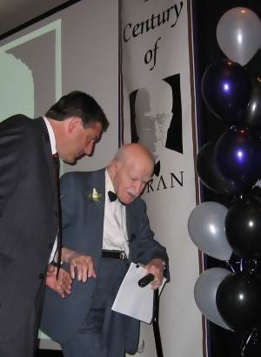
Juran
A mão de obra não era suficiente no controle da qualidade
Cerca de 85% dos problemas de qualidade é de responsabilidade da administração

Slide 12
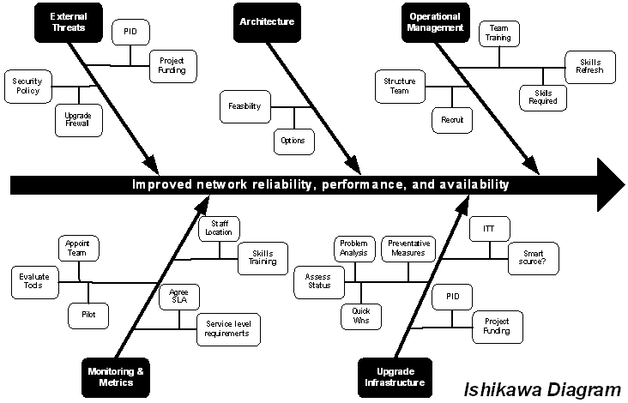
Ishikawa
Responsável pela organização, de forma sistemática, do que passou a ser conhecido o TQC
Seu enfoque é nos fatores humanos, requerendo a participação de todos os membros da empresa para obtenção da qualidade

Slide 13
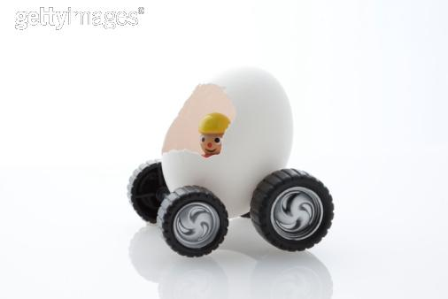
Vira, vira, vira... Virou!
A partir dos anos 1950, a qualidade da organização e da gestão das operações passa a ser percebida como essencial para garantir a satisfação dos clientes
A ação da administração passa a ser percebida como grande responsável pelos problemas da qualidade
O(a)s trabalhadore(a)s passam a ser valorizado(a)s para a obtenção da qualidade

Slide 14
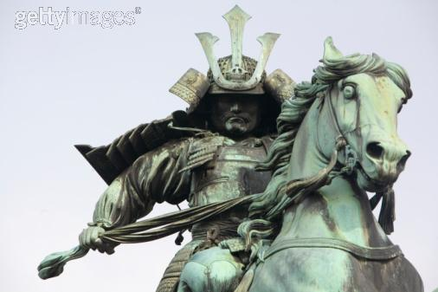
E, rapidamente adquiriu identidade própria
Na década de 1960, o TQC se diferenciava da prática ocidental
ser conduzido por toda a empresa e com envolvimento de todos os empregados
educação e treinamento em qualidade
Círculos de Controle da Qualidade
auditorias em Controle da Qualidade e os reconhecimentos
campanhas de promoção da qualidade

Slide 15
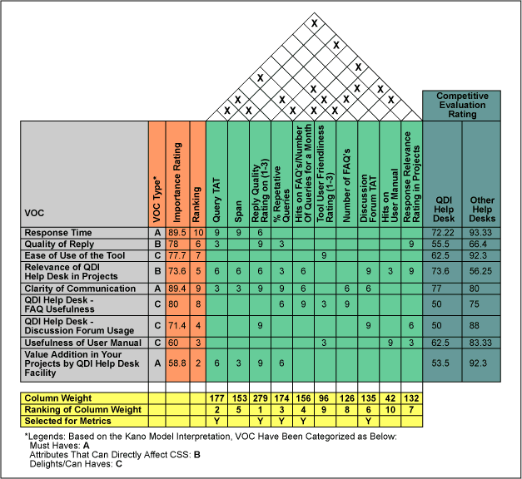
Evolução dinâmica nos anos 1980
Surgimento ou revitalização de técnicas e metodologias para o planejamento, controle e melhoria da qualidade de produtos e processos
QFD – Desdobramento da Função Qualidade
FMEA – Análise do Modo e Efeito da Falha
DOE / Taguchi – Planejamento e Análise de Experimentos
MASP / PDCA – Metodologia de Análise e Solução de Problemas

Slide 16
Princípios do TQC Japonês
Qualidade em primeiro lugar. Satisfação total do cliente.
Market-in. Orientação pelo cliente.
O próximo processo é um cliente (cliente interno).
Gerenciamento com base em fatos. Abordagem científica.
Controle de processo. O processo deve ser gerenciado e controlado (quando o mau resultado ocorre já é tarde).
Controle a montante. Prevenir a origem dos problemas cada vez mais a montante. Qualidade é determinada durante os processos de marketing, P&D, engenharia do produto e processo.
Atenção prioritária aos problemas mais críticos.
Ação preventiva para prevenir problemas recorrentes (o mesmo problema pela mesma causa).
Gerenciamento participativo. Respeito pelo trabalhador. Envolvimento total.
Comprometimento da alta administração.

Slide 17
Tendências
TQC assume novas roupagens
ex: Programas Seis Sigma
Fortalecimento da cultura e práticas de melhoria contínua
Benchmarking, ISO 9000/2000...
Integração com outras abordagens (gestão do conhecimento, gestão dos recursos humanos...)
Maior integração com questões estratégicas da organização

Slide 18
Gestão da Qualidade como filosofia de administração
Foco no cliente é fundamental para a estratégia competitiva
Administração das operações é fundamental para o atendimento das expectativas dos clientes
Busca de melhoria é essencial para a superação da concorrência no atendimento das expectativas dos clientes
A melhoria depende de:
envolvimento e comprometimento da equipe
treinamento da equipe

Slide 19
Em síntese...
A responsabilidade pela qualidade de uma empresa é de todas as pessoas que nela trabalham, independentemente do posto que ocupam, do local onde estejam, ou do serviço que prestam
Kaoru Ishikawa

